Slide 1
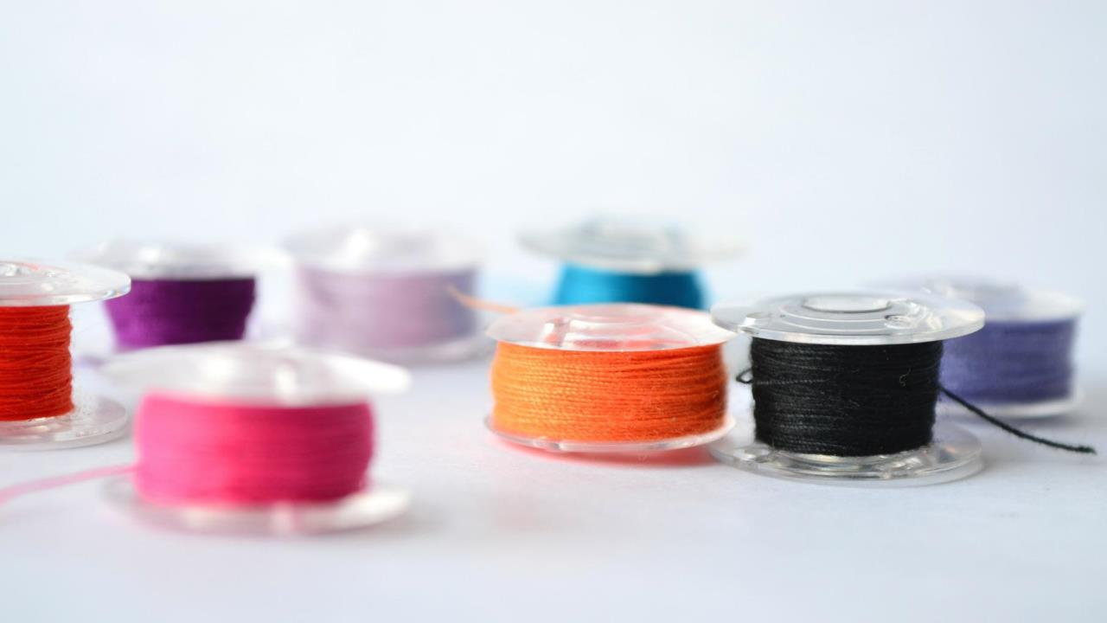
SOP UKURAN MESIN PRESS WELDING BONDING

Slide 2
SOP UKURAN MESIN PRESS SEAMSEALING
1
9
BONDING HANDPOCKET BAG
BEMIS ZIPPER HAND POCKET
2
BONDING ZIPPER HAND POCKET
10
BONDING CIRCLE HANDPOCKET
3
BONDING CUFF
11
BONDING ZIPPER FRONT
4
BONDING LAPIS DEPAN TOPI BAWAH
12
BONDING RIB BOTOM
5
BONDING HEM
13
BONDING CHEST POCKET BAG
6
BONDING HOOD BRIM
7
LAPIS DEPAN TOPI ATAS
8
BONDING THUNEL BELAKANG TOPI

Slide 3
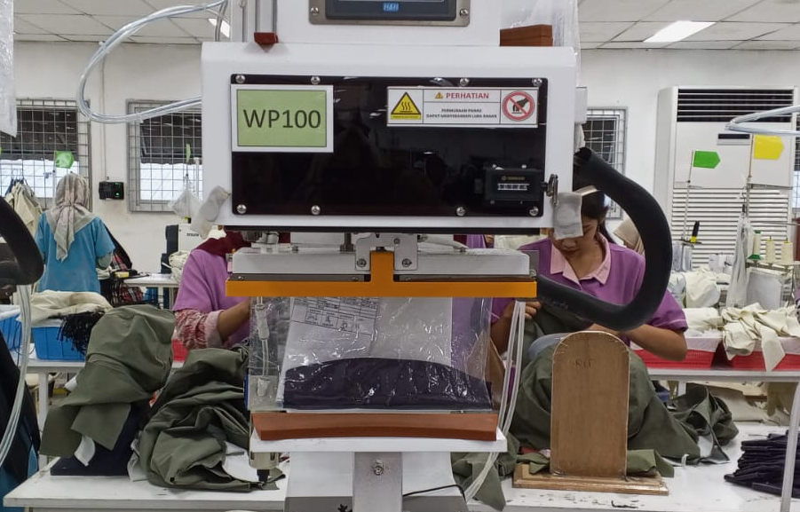
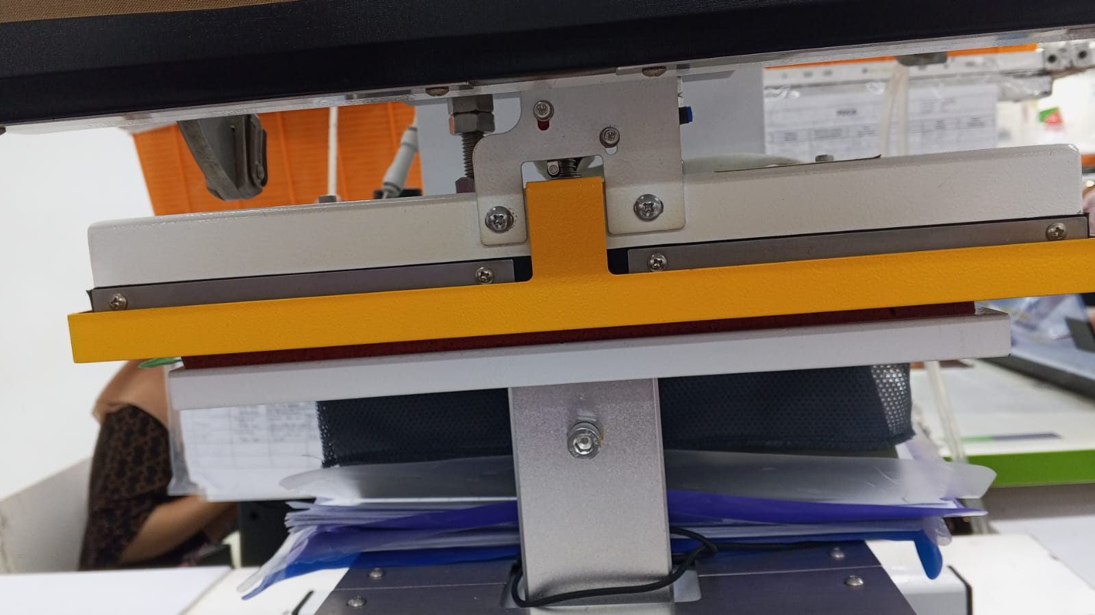
1
BEMIS ZIPPER HAND POCKET
Update November 2025
Factory : YJ2
Line : 35, 36, 37, 38, 39, 42
Buyer : ARCTERYX
Style : X000009905 & X000009908
Item : Normal Jacket Without Lining
Module : Front
Machine code : CS-698N (spec A-P2A1-030010)
Ukuran Mesin Rekomendasi
Ukuran mesin untuk bemis zipper hand pocket direkomendasikan menggunakan mesin ukuran 300 x 100 mm.
Ukuran area yang perlu dipress adalah 20 cm dan silicone pad berbentuk “U” berukuran 5 x 27 cm dan lebar sisi 2 cm dan Silicone pad diletakkan di atas mold dengan ukuran mold (lower mold) 300 x 100 mm
Ukuran mesin press (Upper mold) 300 x 100 mm
Saat ini proses dilakukan satu kali press karena panjang zipper chest pocket dibawah 20 cm
Mesin 300 x 100 mm
Panel saat press

Slide 4
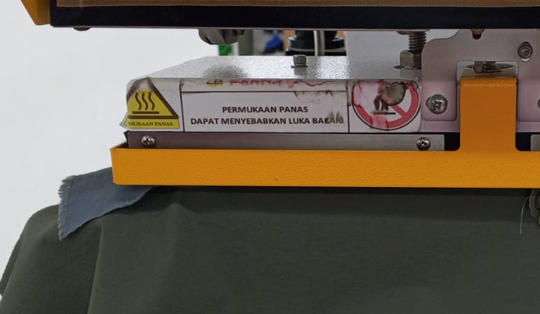
2
BONDING ZIPPER HAND POCKET
Update November 2025
Factory : YJ2
Line : 35, 36, 37, 38, 39, 42
Buyer : ARCTERYX
Style : X000009905 & X000009908
Item : Normal Jacket Without Lining
Module : Front
Machine code : CS-698N (spec A-P2A1-030010)
Ukuran Mesin Rekomendasi
Ukuran mesin untuk bonding zipper hand pocket direkomendasikan menggunakan mesin ukuran 300 x 100 mm.
Ukuran area yang perlu dipress adalah 20 cm dan silicone pad berbentuk “U” berukuran 5 x 27 cm dan lebar sisi 2 cm dan Silicone pad diletakkan di atas mold dengan ukuran mold (lower mold) 300 x 100 mm
Ukuran mesin press (Upper mold) 300 x 100 mm
Saat ini proses dilakukan dua kali karena kepala zipper di posisi atas, karena akan terkena mesin press (upper mold). Sehingga proses press dilakukan dari sisi samping dengan posisi kepala zipper berada di luar area mesin press. Setelah itu, pada press kedua, posisi zipper digeser ke sisi samping lainnya, lalu dilakukan proses press Kembali.
Mesin 300 x 100 mm
Panel saat press

Slide 5
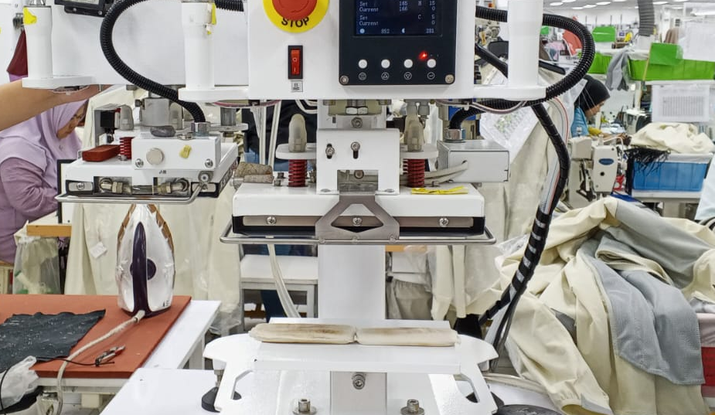
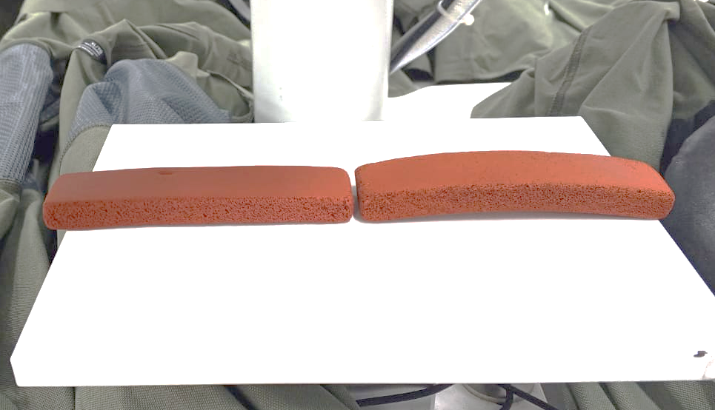
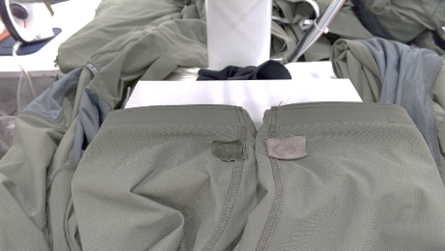
3
BONDING CUFF
Update November 2025
Factory : YJ2
Line : 35, 36, 37, 38, 39, 42
Buyer : ARCTERYX
Style : X000009905 & X000009908
Item : Normal Jacket Without Lining
Module : Front
Machine code : CS-674N (spec A-D2A1-020015)
Ukuran Mesin Rekomendasi
Ukuran mesin untuk bonding cuff direkomendasikan menggunakan mesin ukuran 200 x 150 mm.
Untuk proses press bonding cuff, digunakan dua silicone pad berbentuk persegi panjang berukuran 2 x 11 cm
Silicone pad diletakkan di atas mold dengan ukuran mold (lower mold) 203 x 152 mm
Ukuran mesin press (Heat & cool mold) 210 x 160 mm
Proses dilakukan dua kali press, karena keliling panel cuff lebih dari 11 cm. Setelah press pertama, cuff diputar agar bagian yang belum ter-press dapat dipress pada tahap kedua.
Mesin 210 x 160 mm
Panel saat press

Slide 6
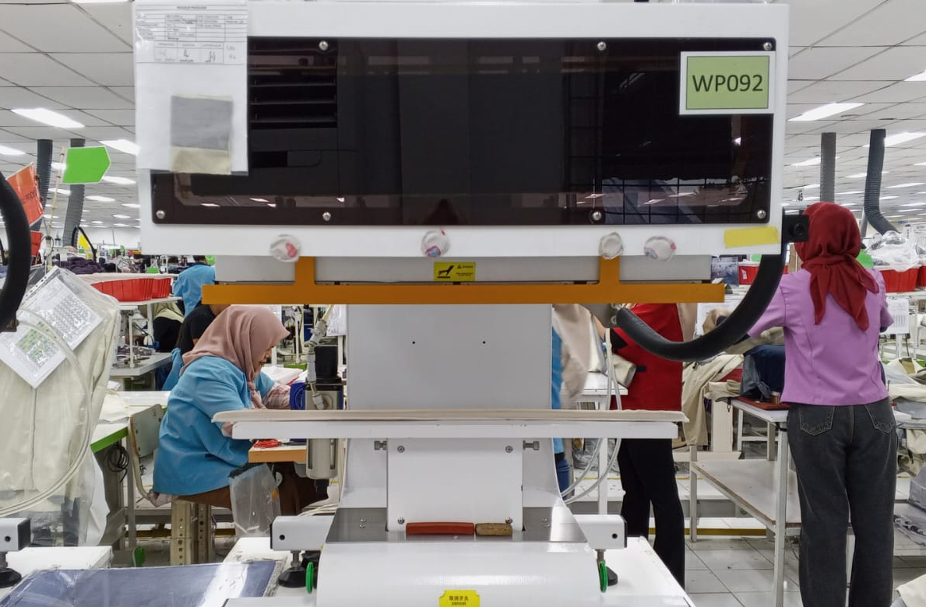
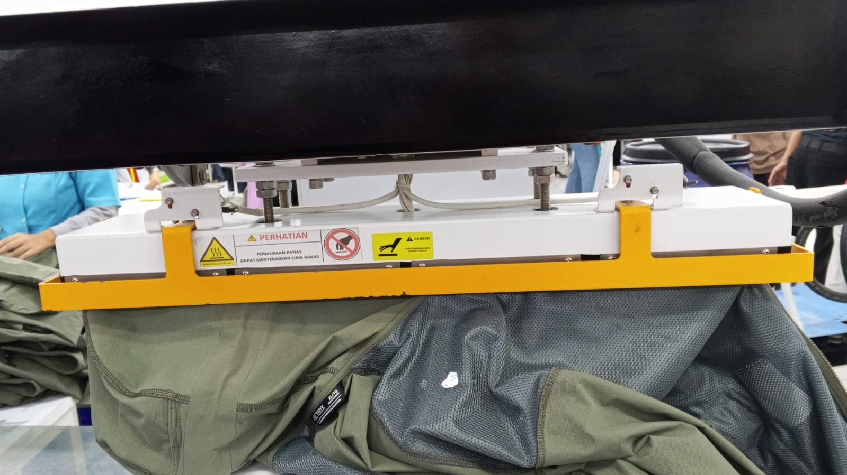
4
BONDING LAPIS DEPAN TOPI BAWAH
Update November 2025
Factory : YJ2
Line : 35, 36, 37, 38, 39, 42
Buyer : ARCTERYX
Style : X000009905 & X000009908
Item : Normal Jacket Without Lining
Module : Front
Machine code : CS-745 (spec A-P2A1-060012)
Ukuran Mesin Rekomendasi
Ukuran mesin untuk bonding lapis depan topi bawah direkomendasikan menggunakan mesin ukuran 600 x 120 mm.
Silicone pad diletakkan di atas mold dengan ukuran mold (lower mold) 600 x 120 mm (agar jaket tidak langsung jatuh saat proses press).
Ukuran mesin press (Upper mold) 600 x 120 mm
Proses dilakukan satu kali press, pada bagian dalam panel.
Mesin 600 x 120 mm
Panel saat press

Slide 7
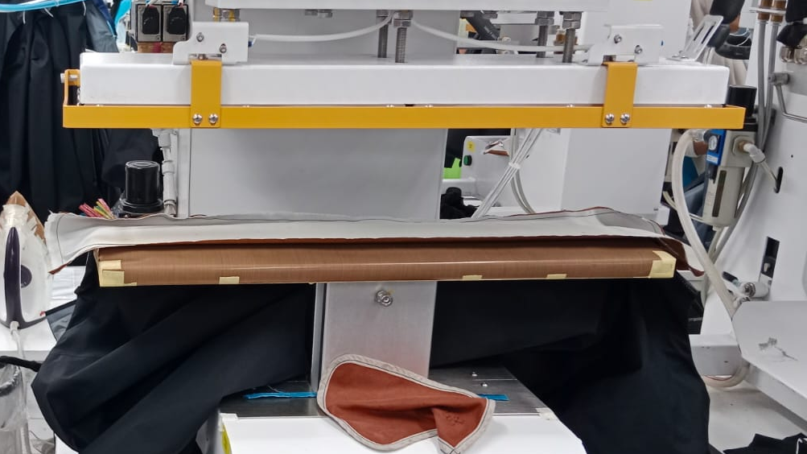
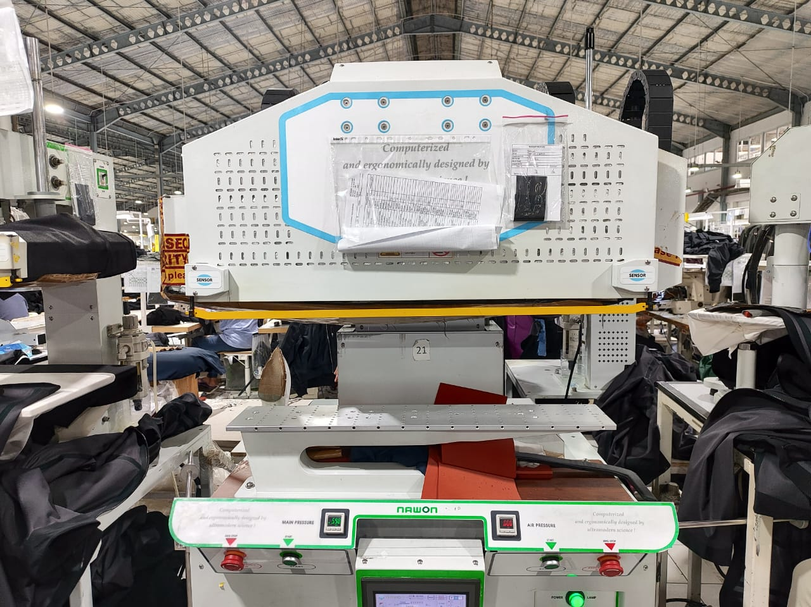
5
BONDING HEM
Update November 2025
Factory : YJ2
Line : 35, 36, 37, 38, 39, 42
Buyer : ARCTERYX
Style : X000009905 & X000009908
Item : Normal Jacket Without Lining
Module : Front
Machine code : CS-745 (spec A-P2A1-060012)
Ukuran Mesin Rekomendasi
Ukuran mesin untuk bonding hem direkomendasikan menggunakan mesin ukuran 800 x 150 mm.
Penggunaan mesin dan mold berukuran 800 x 150 mm dengan silicone pad 20 x 750 mm (sesuai kebutuhan) agar bisa dilakukan press satu kali
Sebelum nya proses menggunakan mold dengan ukuran mold (lower mold) 600 x 120 mm dan Ukuran mesin press (Upper mold) 600 x 120 mm dengan total dua kali press size kecil dan tiga kali press size L ke atas
Alasan perubahan : Sebelumnya, proses press dilakukan sebanyak dua kali karena mesin press dengan ukuran 800 x 150 mm ketersediaan masih kurang. Direkomendasikan dengan penggunaan mesin press berukuran 800 x 150 mm, proses dapat dilakukan satu kali press, sehingga lebih efisien, dan waktu pengerjaan menjadi lebih cepat
Mesin 600 x 120 mm
Rekmendasi mesin press 800 x 150 mm

Slide 8
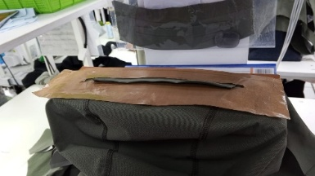
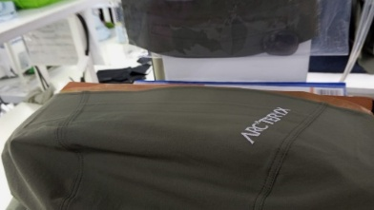
6
BONDING HOOD BRIM
Update November 2025
Factory : YJ2
Line : 35, 36, 37, 42
Buyer : ARCTERYX
Style : X000009905
Item : Normal Jacket Without Lining
Module : Hood
Machine code : CS-698N (spec A-P2A1-030010)
Ukuran Mesin Rekomendasi
Ukuran mesin untuk bonding hood brim direkomendasikan menggunakan mesin ukuran 300 x 100 mm.
Silicone pad diletakkan di atas mold dengan ukuran mold (lower mold) 300 x 100 mm
Ukuran mesin press (Upper mold) 300 x 100 mm
Proses press dilakukan dua kali, pada bagian dalam dan bagian luar panel.
Triple saat press bagian dalam
Triple tidak dilepas saat press bagian luar
Mesin 300 x 100 mm

Slide 9
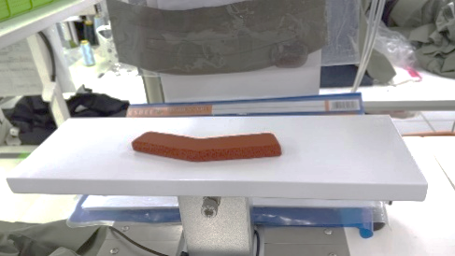
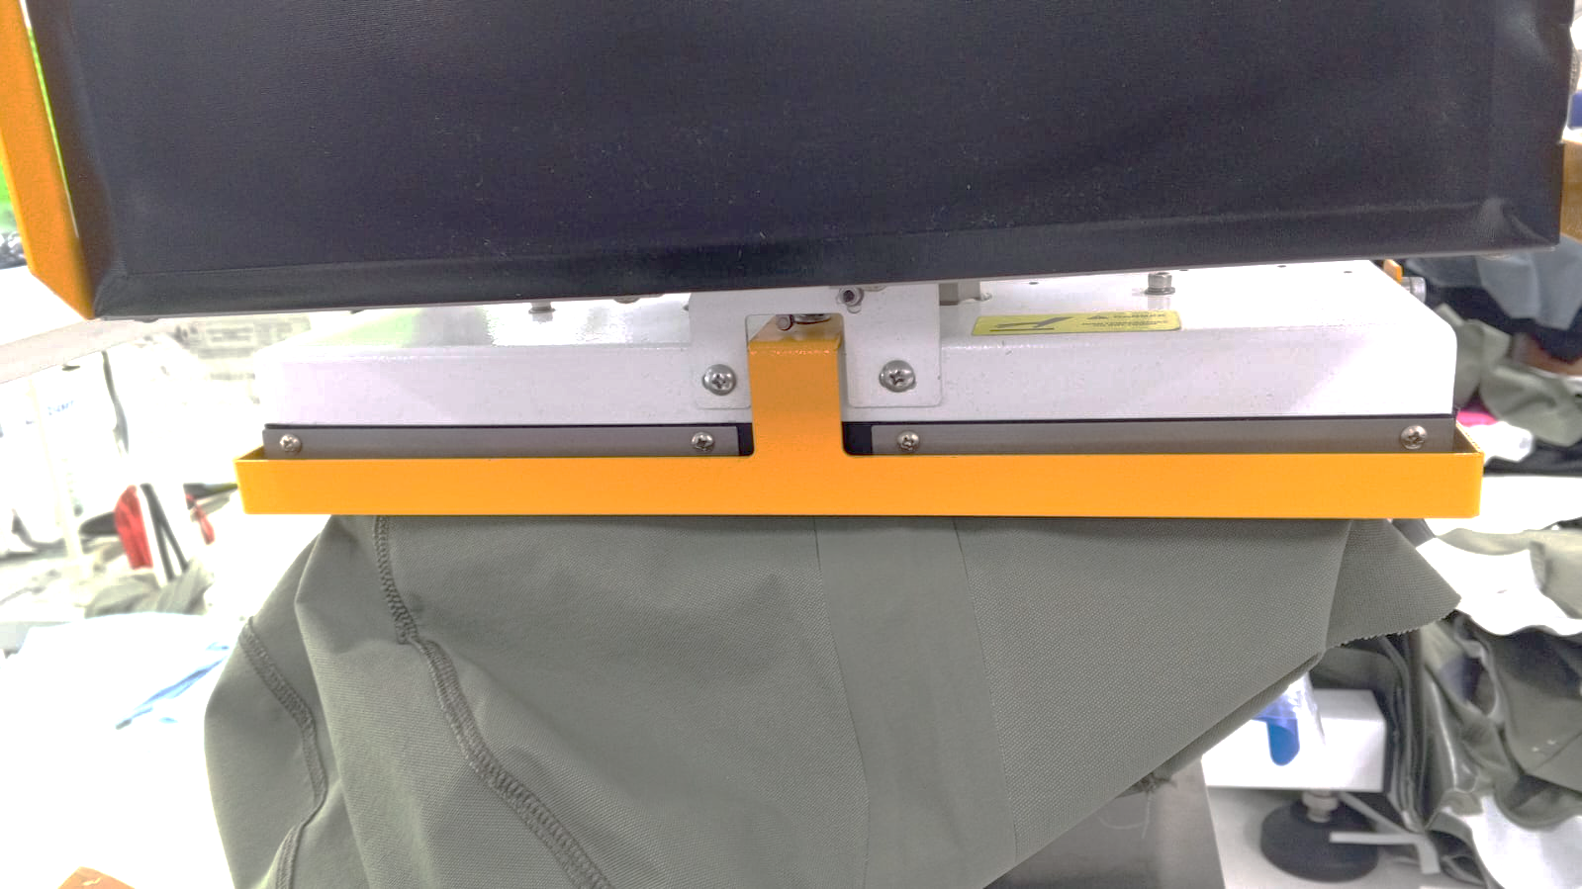
7
BONDING LAPIS DEPAN TOPI ATAS
Update November 2025
Factory : YJ2
Line : 35, 36, 37, 42
Buyer : ARCTERYX
Style : X000009905
Item : Normal Jacket Without Lining
Module : Hood
Machine code : CS-698N (spec A-P2A1-030010)
Ukuran Mesin Rekomendasi
Ukuran mesin untuk bonding lapis depan topi atas direkomendasikan menggunakan mesin ukuran 300 x 100 mm.
Silicone pad diletakkan di atas mold dengan ukuran mold (lower mold) 300 x 100 mm
Ukuran mesin press (Upper mold) 300 x 100 mm
Proses press dilakukan satu kali, pada bagian dalam panel.
Silicon pad sesuai bentuk panel
Press satu kali
Mesin 300 x 100 mm

Slide 10
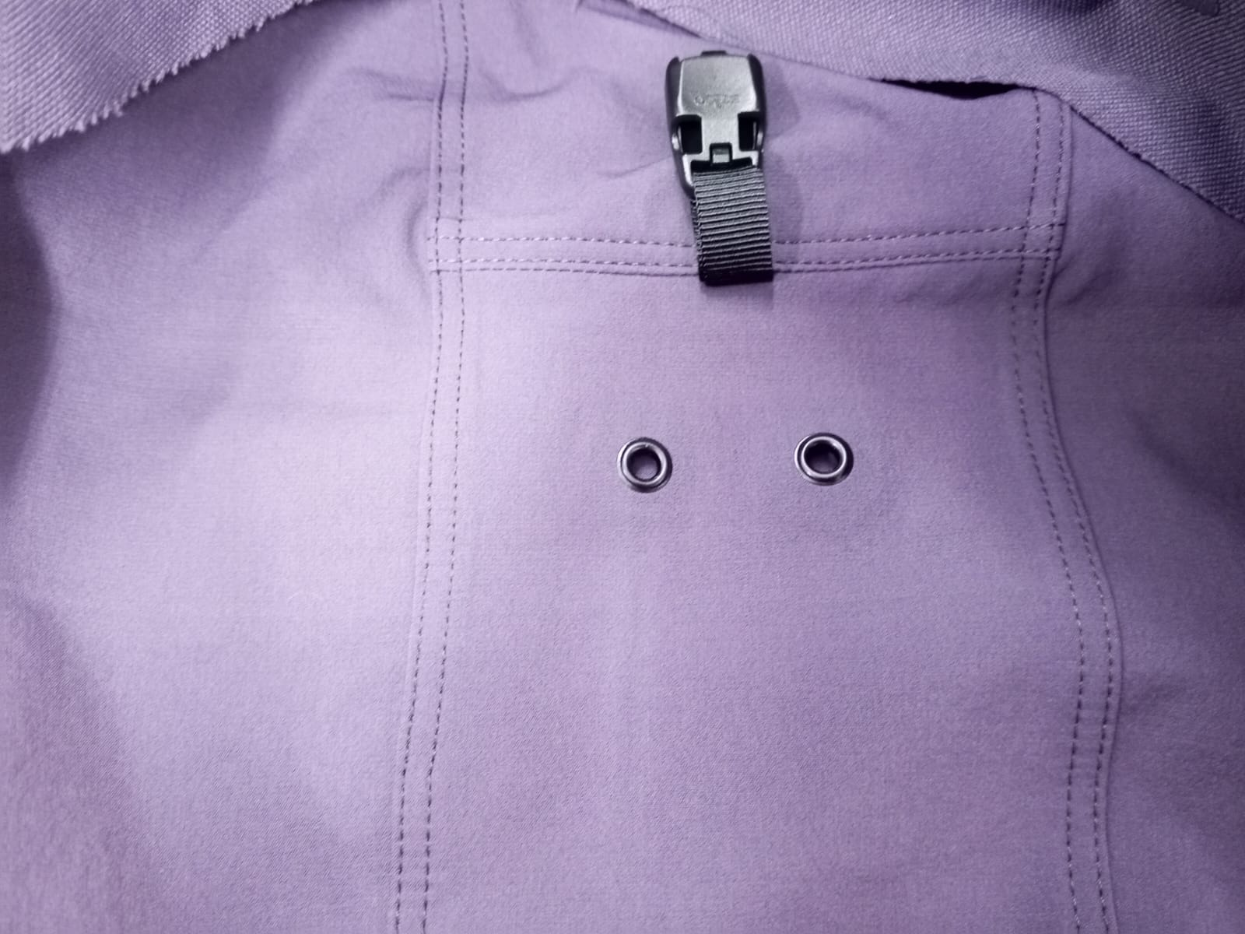
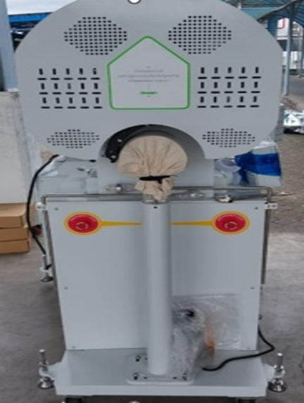
8
BONDING THUNEL BELAKANG TOPI
Update November 2025
Factory : YJ2
Line : 35, 36, 37, 42
Buyer : ARCTERYX
Style : X000009905
Item : Normal Jacket Without Lining
Module : Hood
Machine code : CS-698N (spec A-P2A1-030010)
Ukuran Mesin Rekomendasi
Ukuran mesin untuk bonding hem direkomendasikan menggunakan mesin press melengkung ukuran 500 x 50 mm
Penggunaan mesin dan mold berukuran melengkung ukuran 500 mm x 50 mm dan mengggunakan silicone pad yang memiliki rongga di bagian tengah agar memberi ruang pada posisi eyelet di tunnel agar tidak ikut tertekan saat proses press dan bisa dilakukan satu kali press.
Sebelum nya proses menggunakan mold dengan ukuran mold (lower mold) 300 x 100 mm dan Ukuran mesin press (Upper mold) 300 x 100
Alasan perubahan : Sebelumnya, proses press dilakukan sebanyak dua kali masing-masing pada posisi kiri dan kanan karena mesin press melengkung ukuran 500 x 50 mm belum tersedia. Direkomendasikan dengan penggunaan mesin press melengkung ukuran 500 x 50 mm proses dapat dilakukan satu kali press, sehingga lebih efisien, dan waktu pengerjaan menjadi lebih cepat
Mesin 300 x 100 mm
Eyelet bagian tengah
Mesin 400 x 100 mm

Slide 11
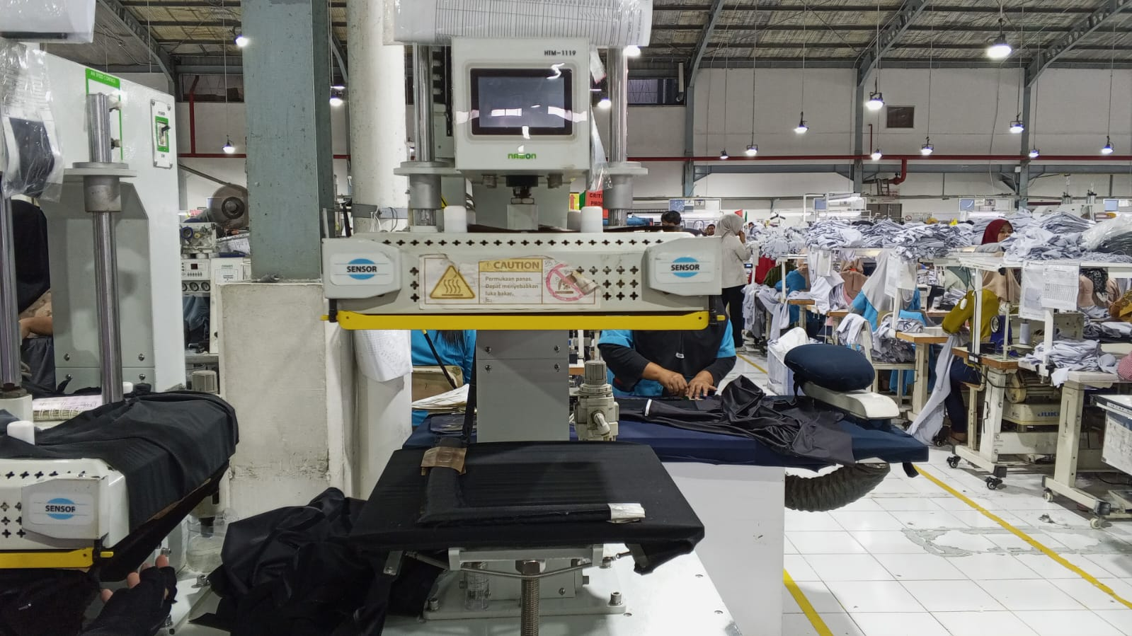
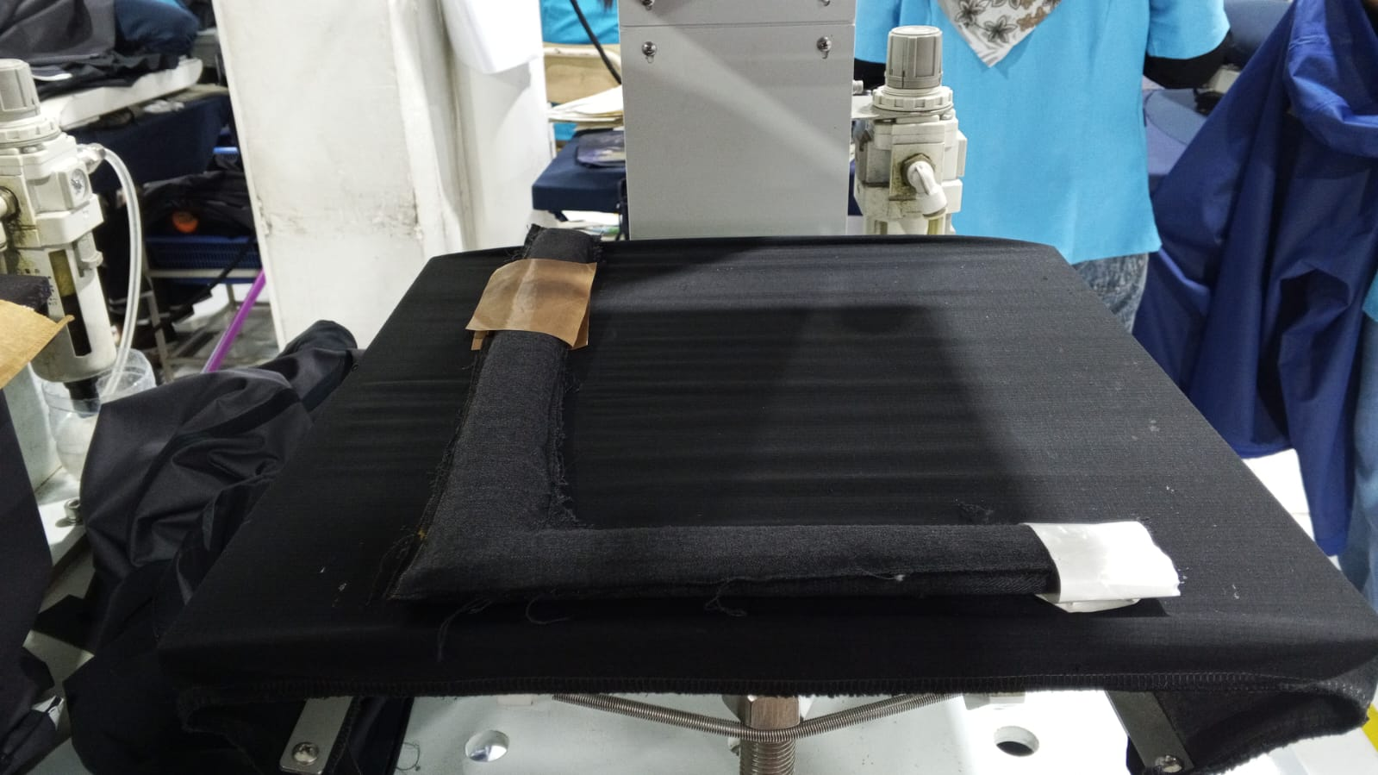
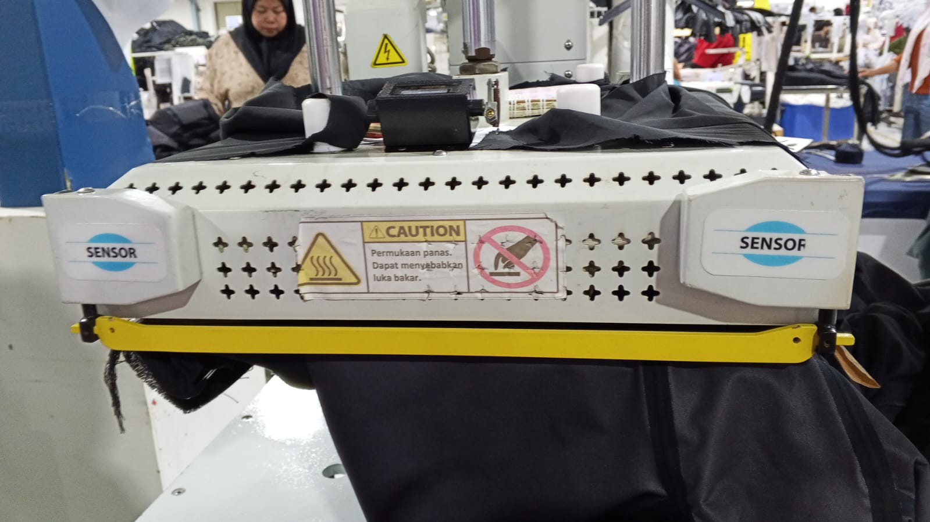
9
BONDING HANDPOCKET BAG
Update November 2025
Factory : YJ2
Line : 8
Buyer : LULULEMON
Style : LM4AUOS
Item : Normal Jacket Without Lining
Module : JOIN
Machine code : HTM-1119-44
Ukuran Mesin Rekomendasi
Ukuran mesin untuk press bonding hand pocket bag direkomendasikan menggunakan mesin ukuran 400 x 400 mm.
Ukuran area yang perlu dipress adalah 34 × 38 cm dan silicone pad mengikuti bentuk panel yg akan dipress dan Silicone pad diletakkan di atas mold dengan ukuran mold (lower mold) 400 x 400 mm
Ukuran mesin press (Upper mold) 400 x 400 mm
Proses press dilakukan satu kali press pada bagian dalam panel
Mesin 400 x 400 mm
Silikon yg di gunakan
Panel sedang di press

Slide 12
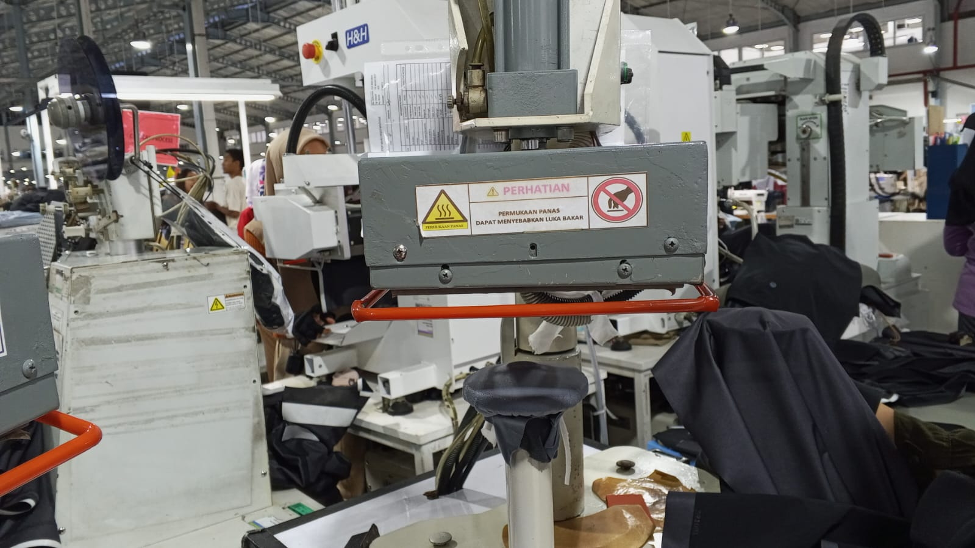
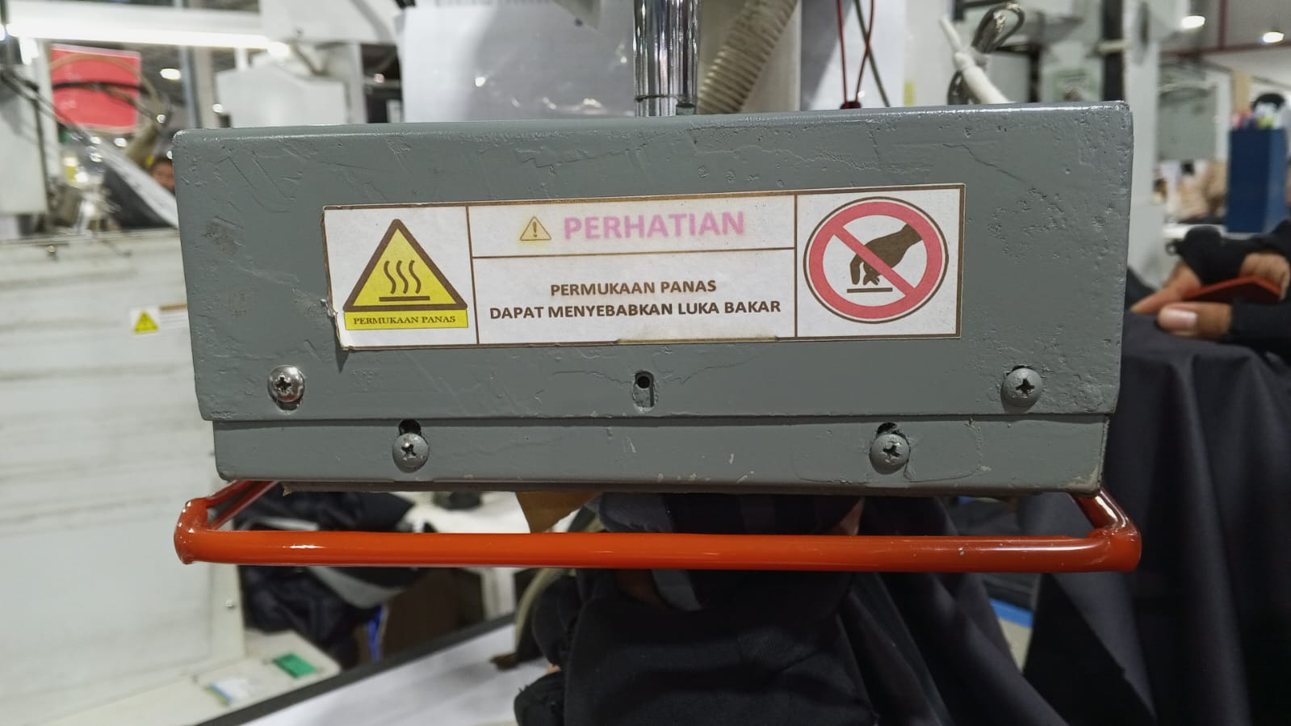
10
BONDING CIRCLE HANDPOCKET
Update November 2025
Factory : YJ2
Line : 8
Buyer : LULULEMON
Style : LM4AUOS
Item : Normal Jacket Without Lining
Module : JOIN
Machine code : HTM-2116L
Ukuran Mesin Rekomendasi
Ukuran mesin untuk Bonding circle handpocket direkomendasikan menggunakan mesin ukuran 150 x 200 mm.
Ukuran area yang perlu dipress adalah 2 cm dan silicone pad berbentuk bulat dan Silicone pad diletakkan di atas mold dengan ukuran mold (lower mold) diameter 100 mm
Ukuran mesin press (Upper mold) 150 x200 mm
Proses press dilakukan satu kali press karena lebar panel kurang dari 20 cm
Mesin 150 x 200 mm
Panel sedang di press

Slide 13
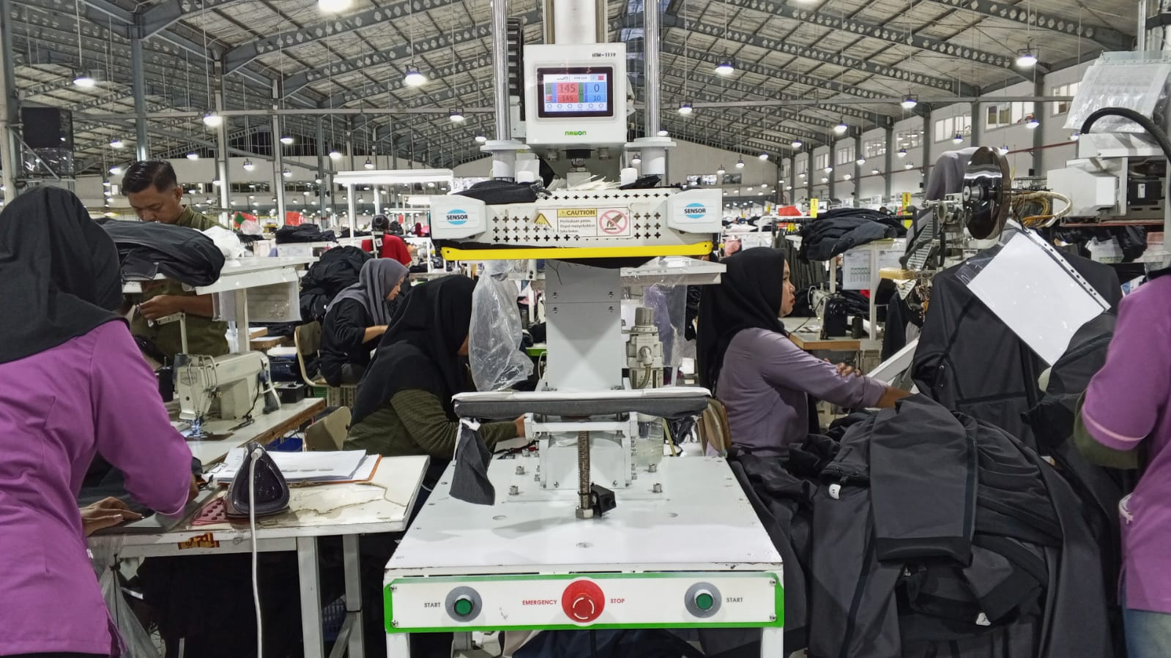
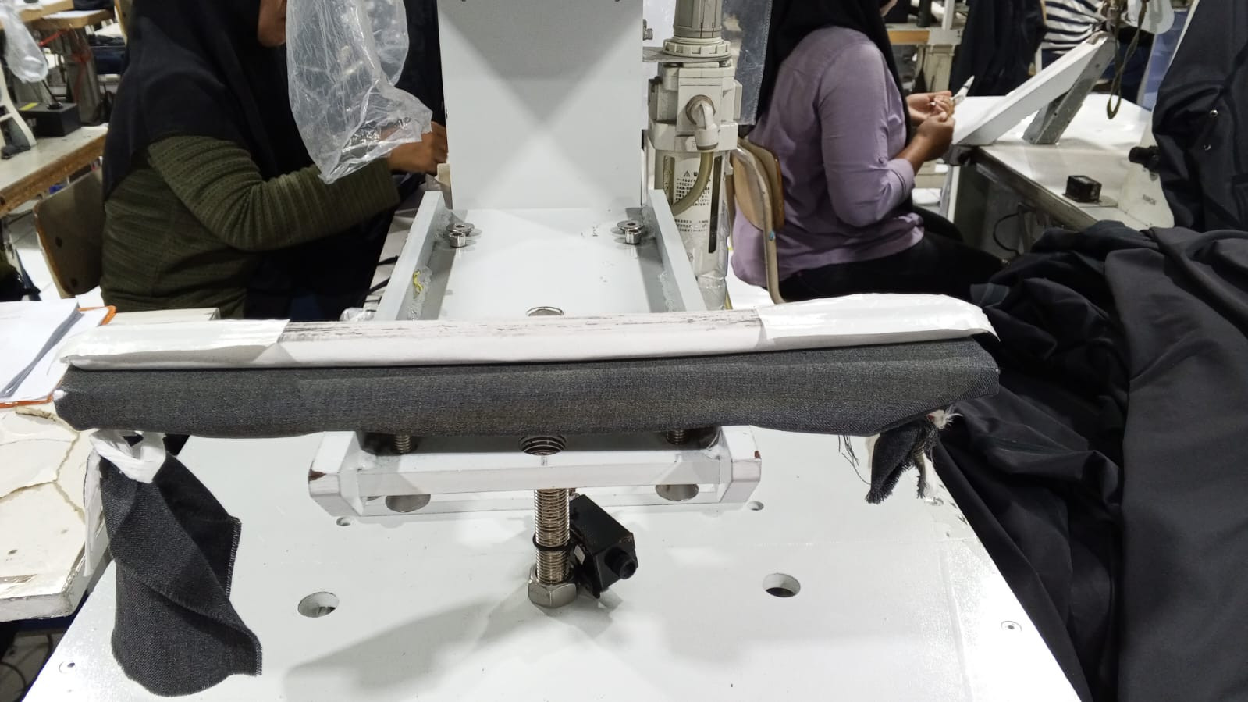
11
BONDING ZIPPER FRONT
Update November 2025
Factory : YJ2
Line : 8
Buyer : LULULEMON
Style : LM4AUOS
Item : Normal Jacket Without Lining
Module : ASSEMBLY
Machine code : HTM-1119-44
Ukuran Mesin Rekomendasi
Ukuran mesin untuk bonding press zipper front direkomendasikan menggunakan mesin ukuran 800 x 50 mm.
Penggunaan mesin dan mold berukuran 800 x 150 mm dengan silicone pad 20 x 800 mm (sesuai kebutuhan) agar bisa dilakukan press satu kali
Proses press dilakukan pada dua bagian zipper (bagian yang ada kepala zipper dan yang tidak ada)
Sebelum nya proses menggunakan mold dengan ukuran mold (lower mold) 50 x 400 mm dan Ukuran mesin press (Upper mold) 400 x 400 mm dengan total dua kali tiap bagian zipper
Alasan perubahan : Sebelumnya, proses press dilakukan sebanyak dua kali untuk satu bagian karena mesin press dengan ukuran 400 x 400 mm. Direkomendasikan dengan penggunaan mesin press berukuran 800 x 50 mm, proses dapat dilakukan satu kali press
Note : Untuk bagian zipper yang ada kepala zipper, proses press tetap dua kali press agar kepala zipper tidak ke press oleh mesin press
Mesin 400 x 400 mm
Silikon yg di gunakan
Rekmendasi mesin press 800 x 50 mm

Slide 14
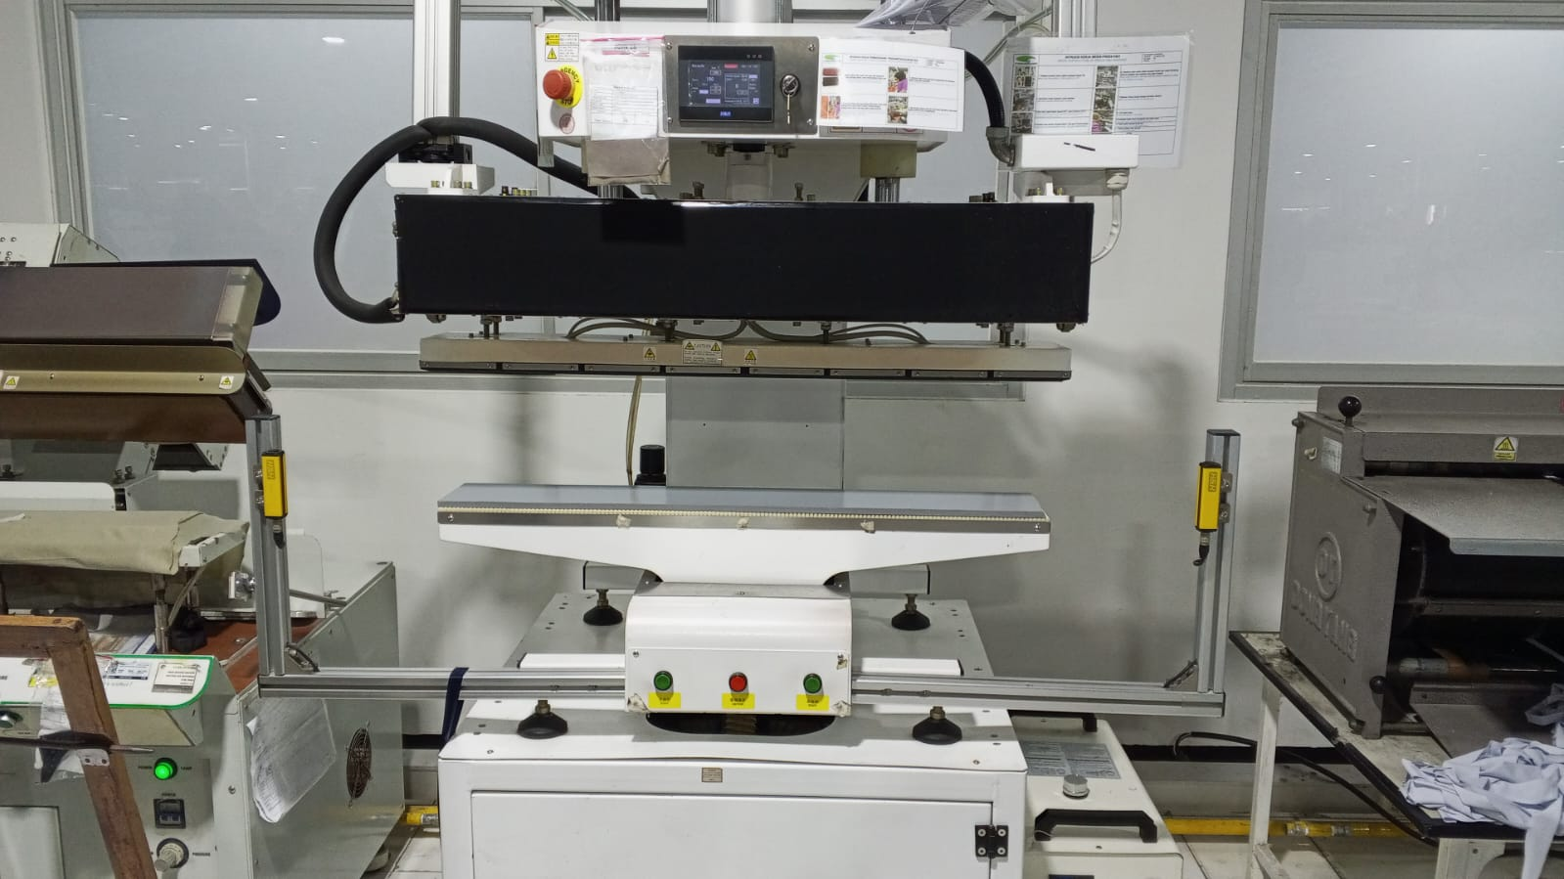
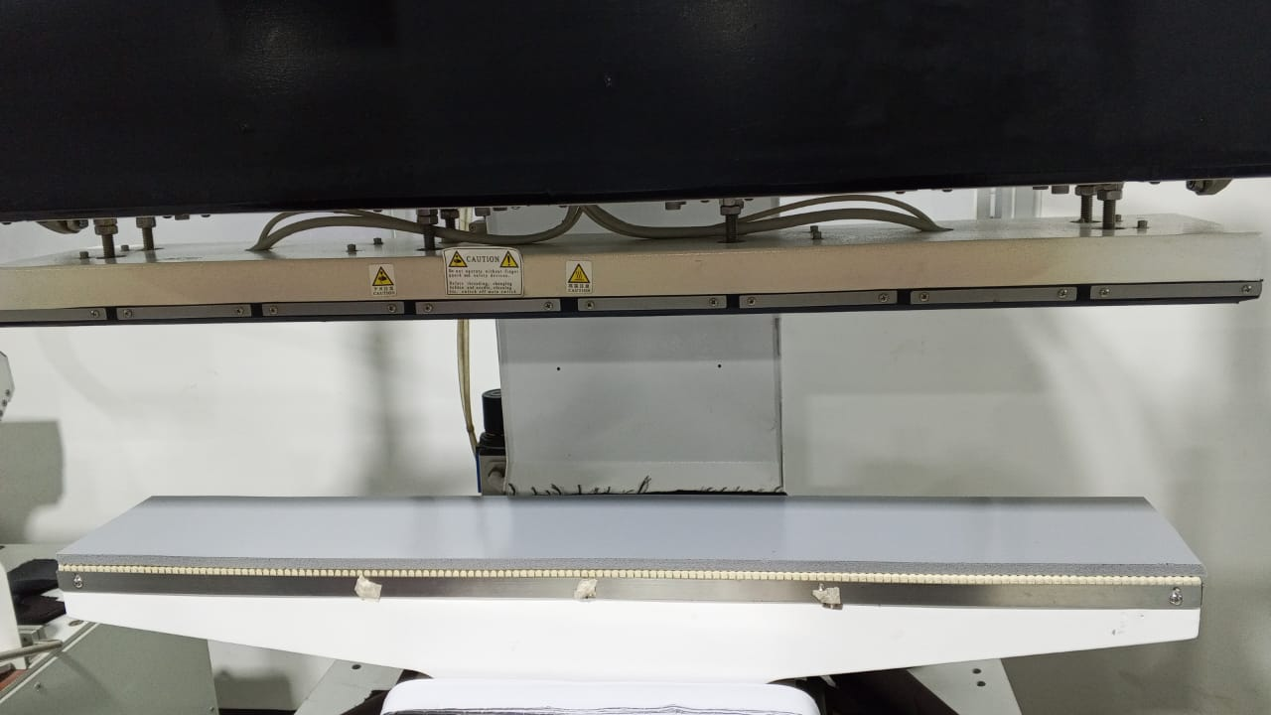
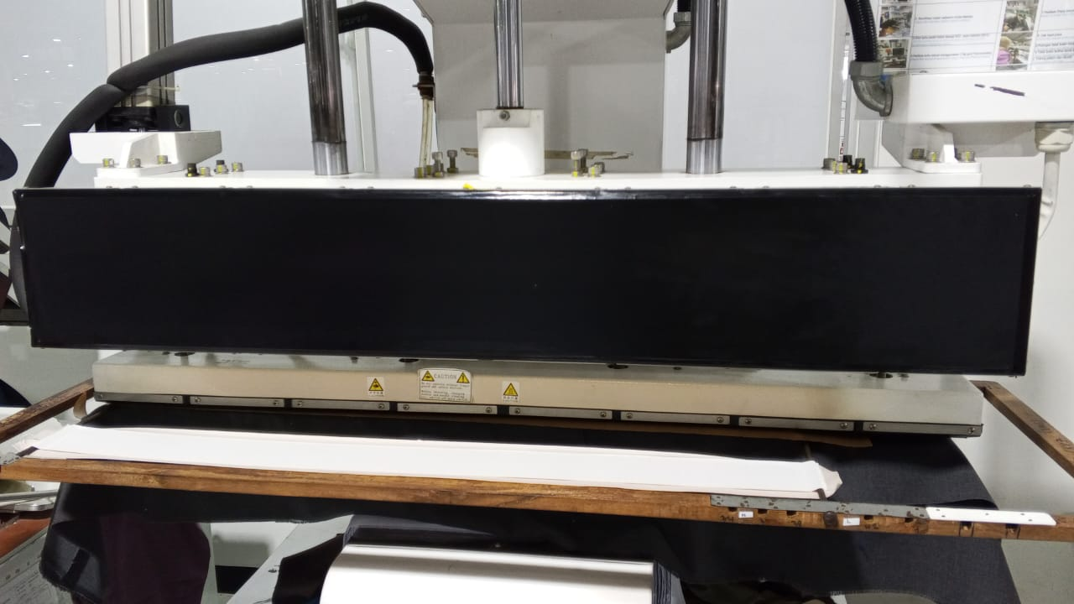
12
BONDING RIB BOTOM
Update November 2025
Factory : YJ2
Line : 2
Buyer : KJUS
Style : K01095
Item : Wellon Vest
Module : PART
Machine code : CS-794(Spec V-P2A1-100016)
Ukuran Mesin Rekomendasi
Ukuran mesin untuk Bonding rib Botom direkomendasikan menggunakan mesin ukuran 160 x 1000 mm.
Ukuran area yang perlu dipress adalah 75 cm dan silicone pad berbentuk persegi dengan ukuran 160 x1000cm dan Silicone pad diletakkan di atas mold dengan ukuran mold (lower mold) 160 x 1000 mm
Ukuran mesin press (Upper mold) 160 x 1000 mm
Saat ini proses dilakukan satu kali press karena panjang panel kurang dari 100 cm
Mesin 160 x 1000 mm
Silikon yg di gunakan
Panel sedang di press

Slide 15
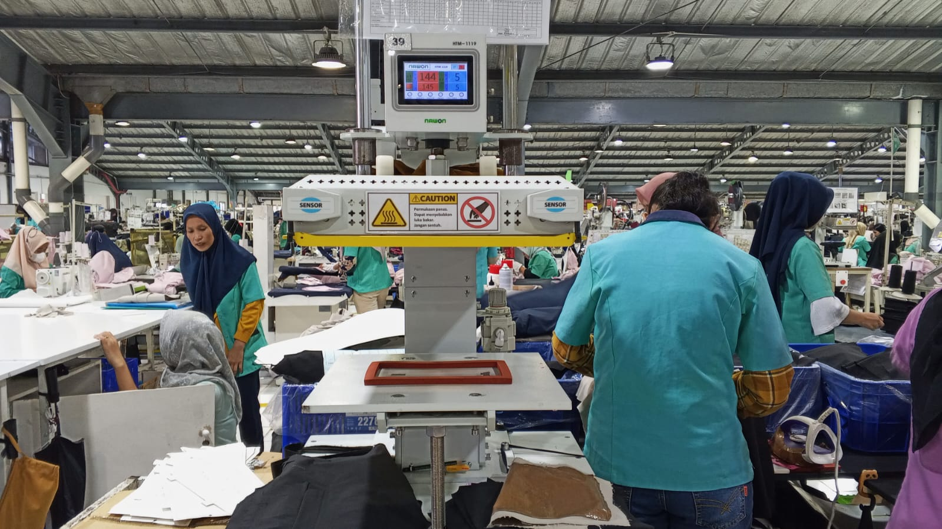
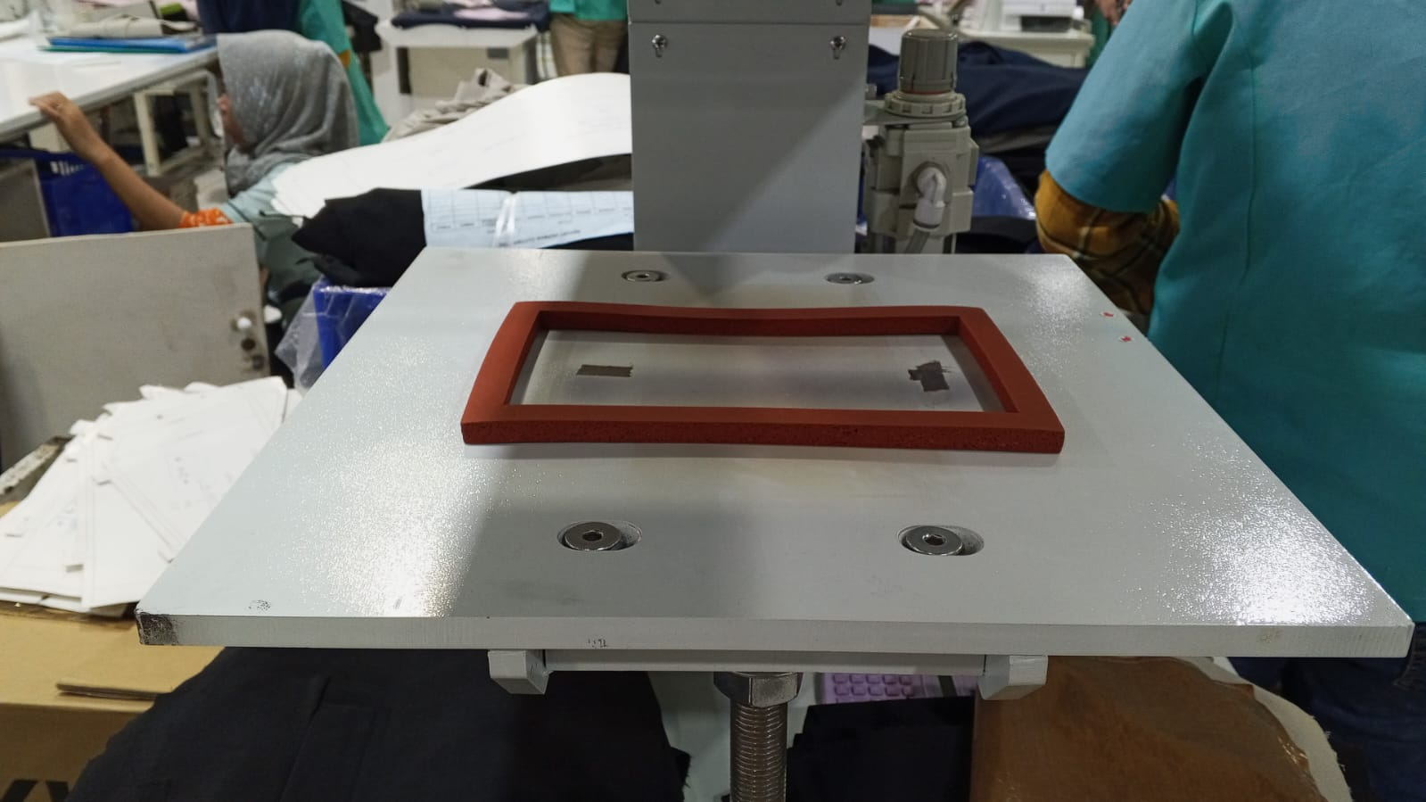
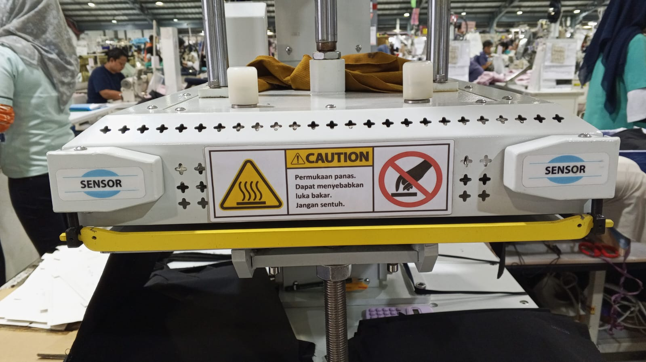
13
BONDING CHEST POCKET BAG
Update November 2025
Factory : YJ3
Line : 13
Buyer : LULULEMON
Style : LM4ALTS
Item : Normal Jacket without Lining
Module : FRONT
Machine code : HTM-1119-44
Ukuran Mesin Rekomendasi
Ukuran mesin untuk Bonding Chest pocket direkomendasikan menggunakan mesin ukuran 400 x 400 mm.
Ukuran area yang perlu dipress menyesuaikan dengan size panel yang akan dipress. Silicone pad berbentuk persegi ronggaa di bagian tengah. Silicone pad diletakkan di atas mold dengan ukuran mold (lower mold) 400 x 400 mm
Ukuran mesin press (Upper mold) 400 x 400 mm
Saat ini proses dilakukan satu kali press
Mesin 400 x 400 mm
Silicon pad yang di gunakan
Panel sedang di press

Slide 16
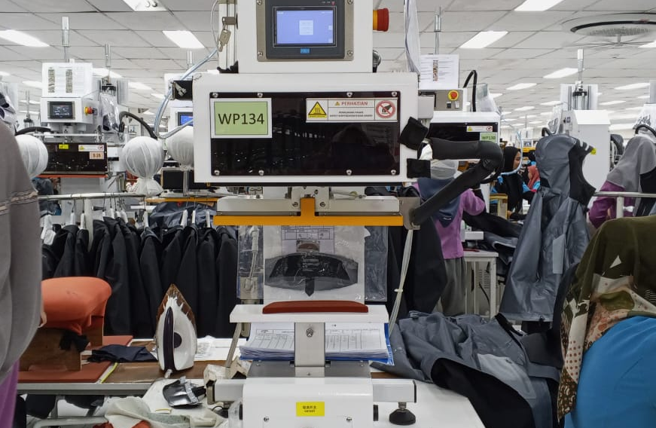
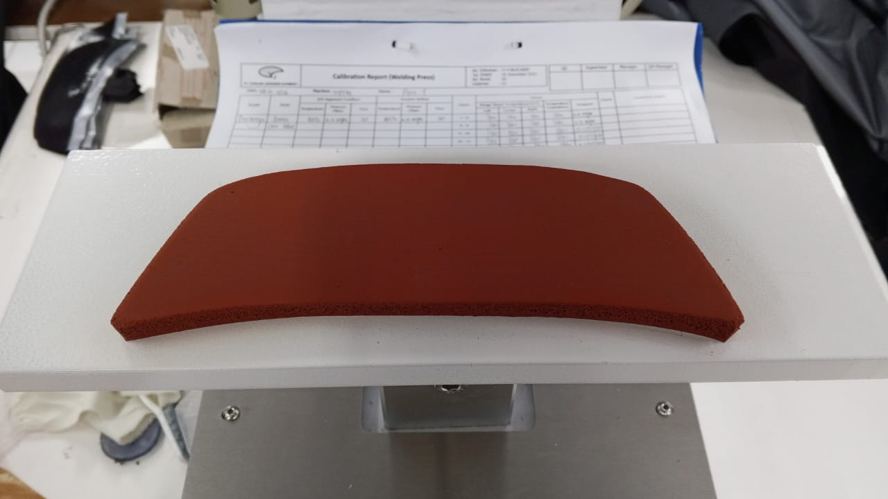
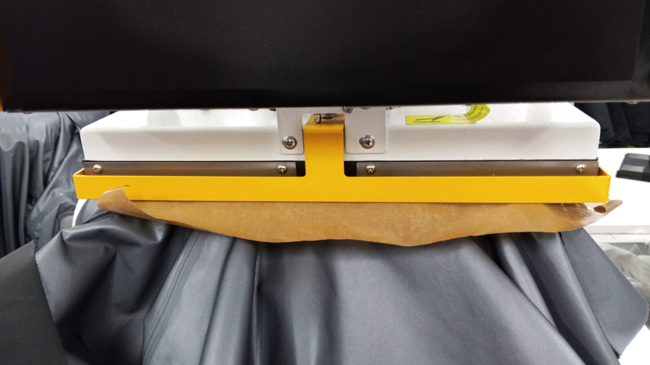
14
BONDING PASANG PATCH LEBEL KE TOPI
Update Jan 2025
Factory : YJ2
Line : 47
Buyer : ARCTERYX
Style : X000010004
Item : Seam Jacket 3L without Lining
Module : ASSEMBLY
Machine code : CS-698N (spec A-P2A1-030010)
Ukuran Mesin Rekomendasi
Ukuran mesin untuk bonding pasang patch lebel ke topi direkomendasikan menggunakan mesin ukuran 300 x 100 mm
Ukuran area yang perlu dipress menyesuaikan dengan size panel yang akan dipress. Silicone pad sesuai dengan bentuk panel yang akan di press. Silicone pad diletakkan di atas mold dengan ukuran mold (lower mold) 300 x 100 mm
Ukuran mesin press (Upper mold) 300 x 100 mm
Saat ini proses dilakukan satu kali press
Mesin 120 x 340 mm
Silicon pad yang di gunakan
Panel sedang di press

